Slide 2
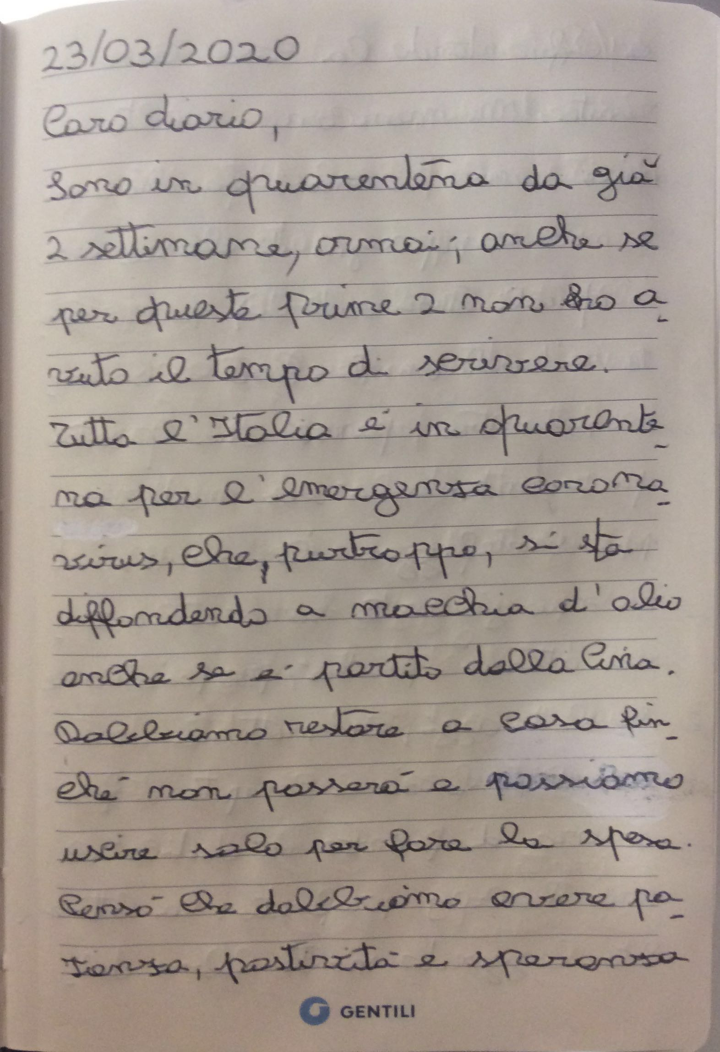
USCIRE
#RESTIAMOACASA

Slide 3
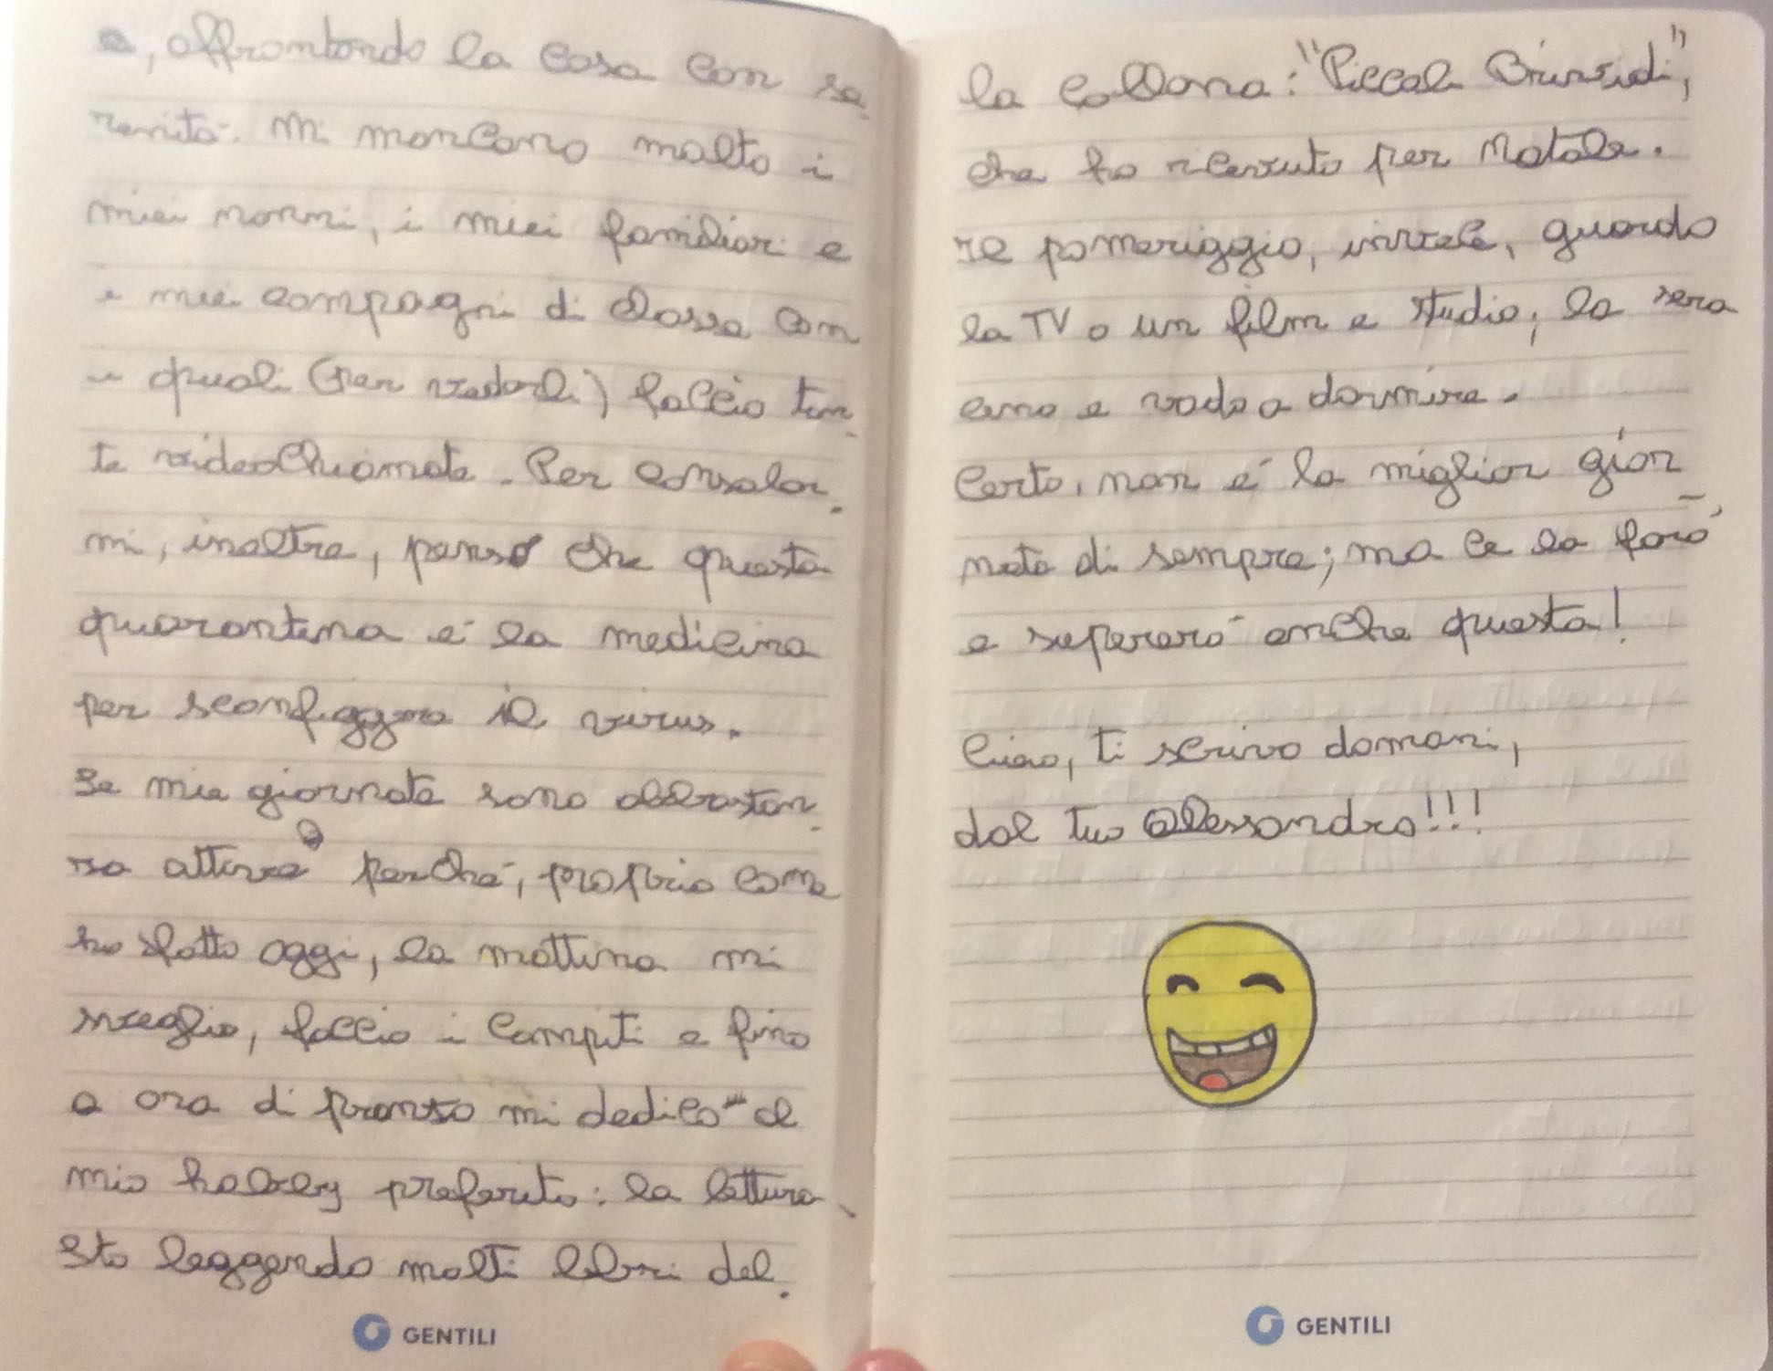

Slide 4
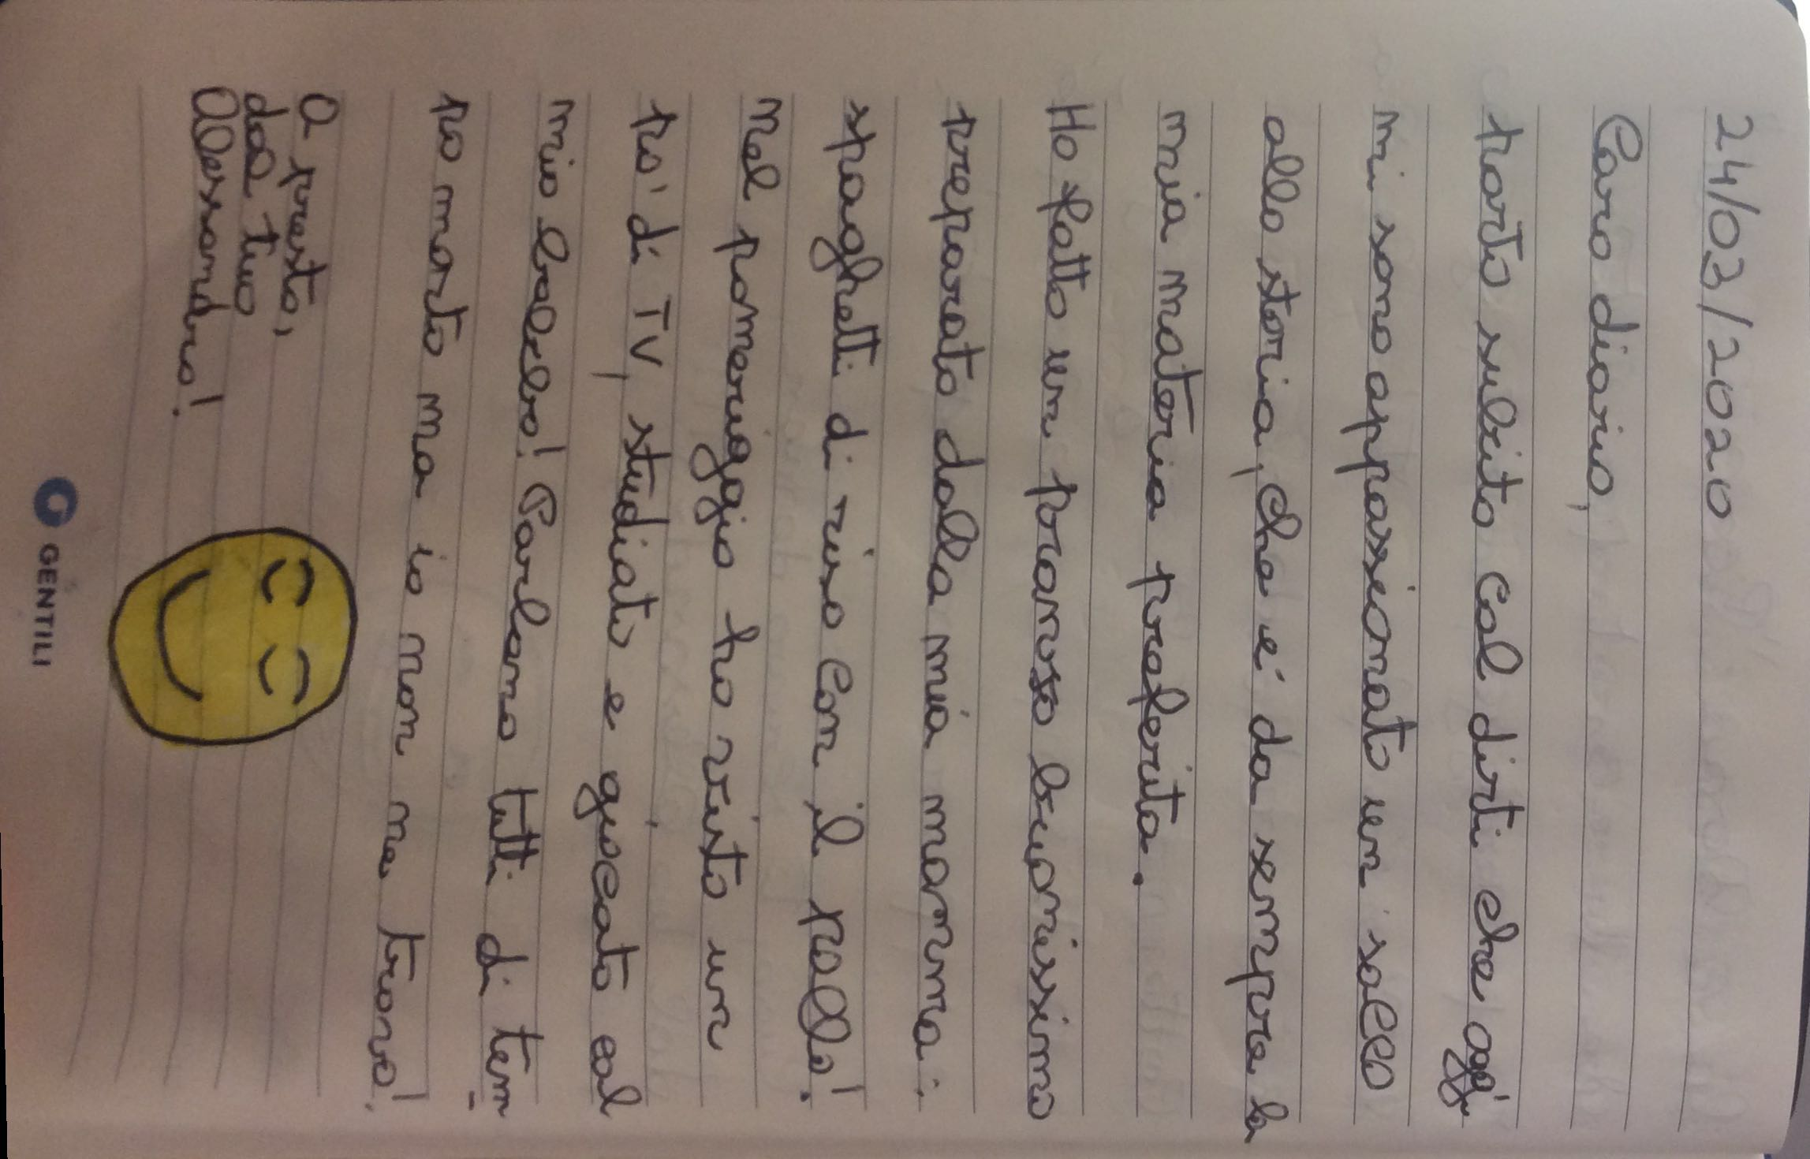
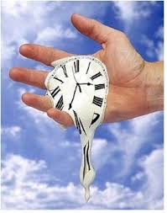
TOC TOC !!!
Chi è?
Qualcuno ha visto il Tempo Morto????

Slide 5
